Slide 1

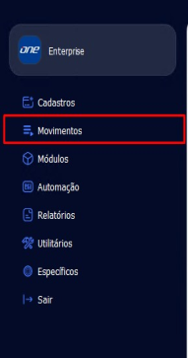
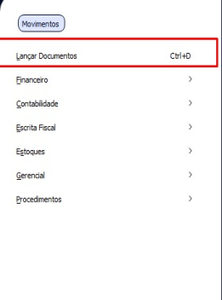
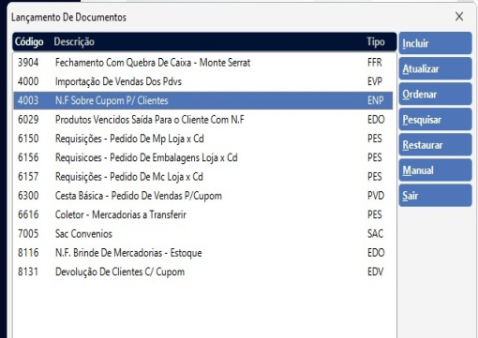
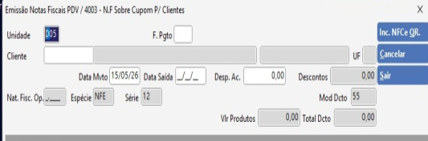
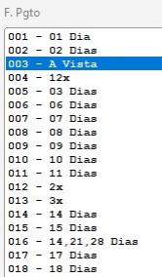
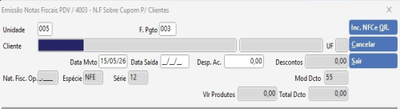
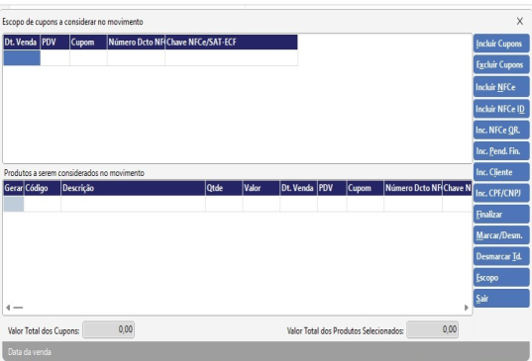

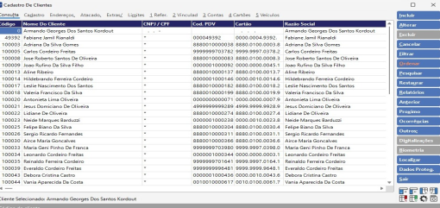
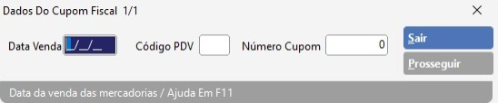
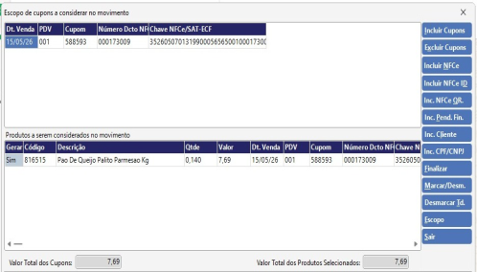
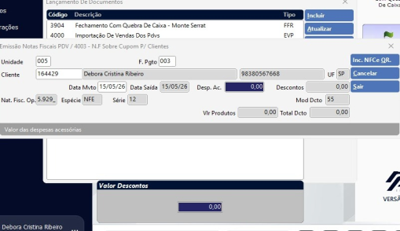
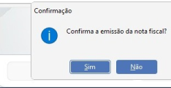
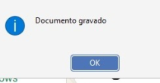
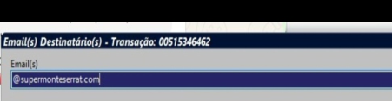
GRUPO MONTEKALI
Procedimento Operacional Padrão
Controle:
TP- 001
Tempo de ciclo:
10 min
Atividade:
Nota Danfe para cliente
Periodicidade:
Segunda à Segunda
Setor:
Frente de caixa
Responsável:
Fiscais de Caixa
Criado em:
11/05/2026
Revisado:
Débora Ribeiro
Nº revisão:
0
MATERIAIS NECESSÁRIOS DE ENTRADA
1
Computador com acesso à internet
3
Impressora
2
Cupom Fiscal
4
PASSO A PASSO
1
Para fazer a Nota Danfe de um cliente, primeiro é necessário acessar o sistema FLEX -DELTA e, após entrar com seu login e senha, ir em Movimentos > Lançar Documento .
2
Selecionar NF sobre Cupom para Cliente; código 4003 e apertar “Enter.”
3
Confere a unidade (loja) ,seleciona a forma de pagto e sempre aperte “Enter” para confirmar.
Em cliente aperte “Enter”, em seguida vai abrir a tela para digitar CNPJ/CPF, e depois “Enter”
Com os dados do cupom fiscal; clique do lado direito em “Incluir Cupons”
Clique em Numero de Cupons” digita” e aperta “ENTER” Em seguida preenche todos os Dados do Cupom e aperte “Enter”Código PDV é o numero do caixa.
4
5
6
CNPJ/CPF
Aparecera os itens do cupom e o valor, confirme as informações, do lado direito,clique em “Finalizar” .
Verifique os dados do cliente e aperta “ENTER”.
Finalização da Nota clique em “SIM” para confirmar, depois “OK” em seguida imprimir e “ENTER” para enviar por email
7
8
9
RESULTADO ESPERADO (SAÍDAS)
1
Nota Danfe para o cliente
1
3
2
2
4
APROVAÇÃO
RESPONSÁVEL
LIDER
SIM

